Slide 1
Муниципальное казённое дошкольное образовательное учреждение г. Новосибирска
«Детский сад №498 комбинированного вида»
Номинация
«Наша Родина – Россия»
Освоение традиций культуры питания в проекте
«Каша – кормилица наша»
2013 г.

Slide 2
Цель проекта: сформировать представления детей старшего дошкольного возраста о культуре питания, о его значимости для здоровья человека, о здоровом образе жизни через организацию правильного питания

Slide 3
Задачи:
- расширить знания детей о правильном питании, направленном на сохранение и укрепление здоровья;
- дать представления об основных крупяных культурах, их выращивании, уборке и полезных свойствах;
- познакомить детей с основными микроэлементами, витаминами, кашами в которых они содержатся; выяснить значение и полезность каш для организма человека;
- пробуждать интерес к народным традициям, познакомить с историей каши на Руси;
- углубить представления родителей в вопросах организации правильного питания.

Slide 4
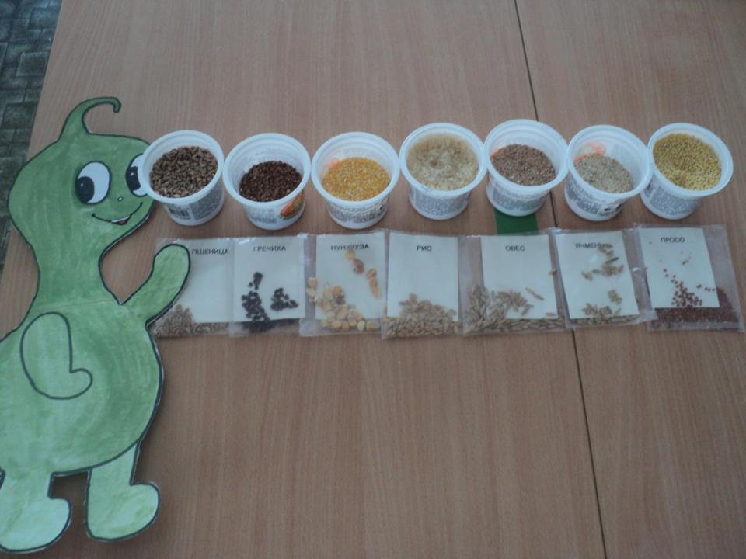
Участники проекта:
дети, воспитатели, родители и
веселый Бифилинчик

Slide 5
Познание:
- Какие бывают каши?
- Из чего готовят каши?
- Откуда каша на стол пришла?
- Что нужно, чтобы семена проросли?
- Почему каши называют «Петровской» и «Геркулесовой»?
- Почему издавна на Руси кашу называли кормилицей?
Социализация:
- Как сделать поделки из крупы?
- В какие игры, связанные с кашей мы можем поиграть?
-Какую выставку мы можем организовать?
- Как сделать домашнюю лапшу?
Здоровье:
- какие витамины содержатся в кашах?
-В чём польза каш для организма человека?
- Что нужно кушать, чтобы стать сильным?
- Как правильно пользоваться столовыми приборами?
- Что надо есть, чтобы стать сильнее?
Музыка:
- Какие песни мы можем разучивать про кашу?
-Музыкально- ритмичные движения.
Безопасность:
- Какие блюда полезные, а какие вредные?
- Как правильно обращаться с ножом?
Каша – кормилица наша!
Физическая культура:
-В какие подвижные игры мы можем поиграть?
- Прыжки, бег.
Труд:
- Люди каких профессий связаны с крупой и кашей?
- Как правильно накрыть на стол?
-Как готовить кашу?
Коммуникация:
- Существуют ли загадки, пословицы, поговорки о кашах?
- Где найти стихи о кашах?
- Расскажите, какую кашу сварили повара на завтрак?
- Как благодарить людей после еды?
- Как правильно вести себя за столом?
-
Художественное творчество:
- Что получится, если сделать из крупы картину?
- Как сделать свои работы красивыми?
Чтение художественной литературы:
- Вспомните и назовите сказки, в которых говорится о каше?
- Что мы можем сочинить о каше?

Slide 6
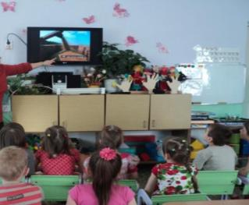
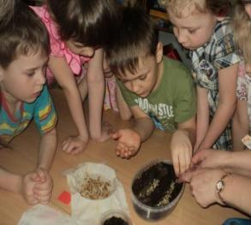
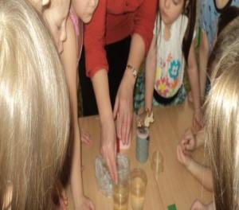
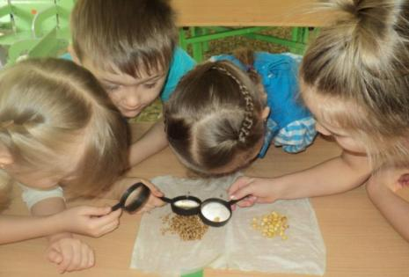
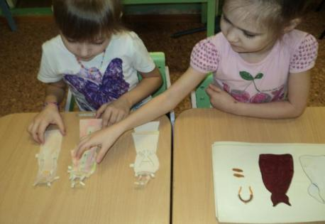
ПОЗНАНИЕ
Фильм « Откуда каша на стол пришла?»
Эксперимент с посадкой замоченных и сухих семян
Фильм « Откуда каша на стол пришла?»
Опыт с проращиванием пшеницы и кукурузы
Рассказ «История каши на Руси»

Slide 7
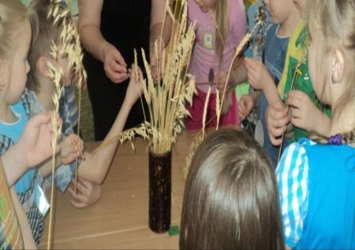
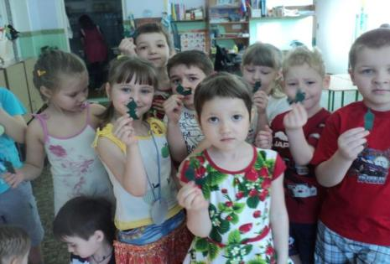
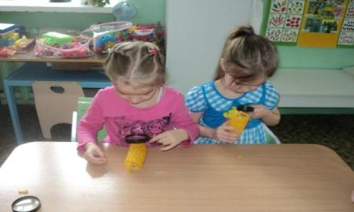
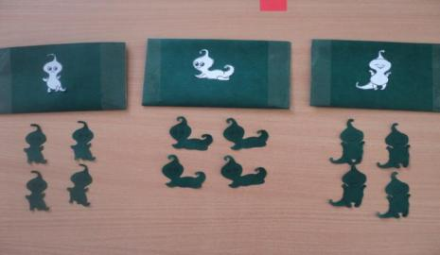
КОММУНИКАЦИЯ
Рассматривание колосьев крупяных растений
« Сладкий час»
Рассматривание початка кукурузы под лупой

Slide 8
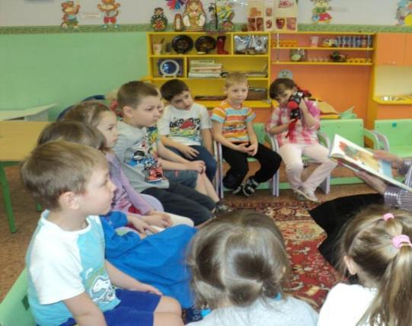
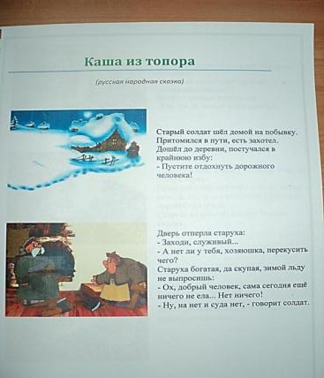
ЧТЕНИЕ ХУДОЖЕСТВЕННОЙ ЛИТЕРАТУРЫ

Slide 9
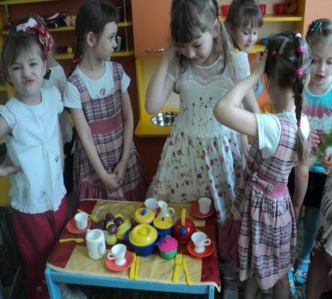
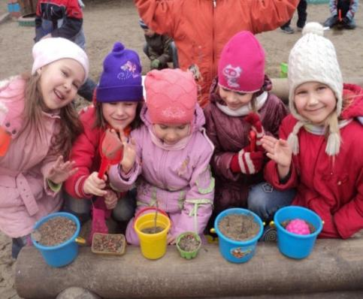
СОЦИАЛИЗАЦИЯ
Сюжетно-ролевая игра «Приготовим кашу для куклы Маши»
Сюжетно-ролевая игра на улице «Варим кашу из песка»

Slide 10
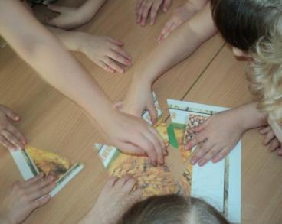
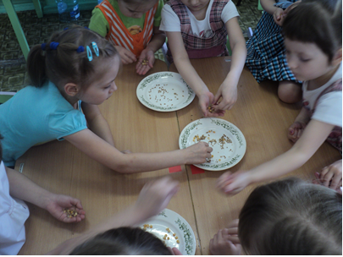
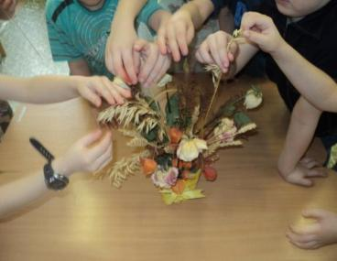
СОЦИАЛИЗАЦИЯ
Мозаика
Дидактическая игра «Разбери крупу»
Дидактическая игра « Что лишнее в букете из злаков?»

Slide 11
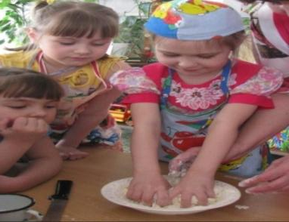
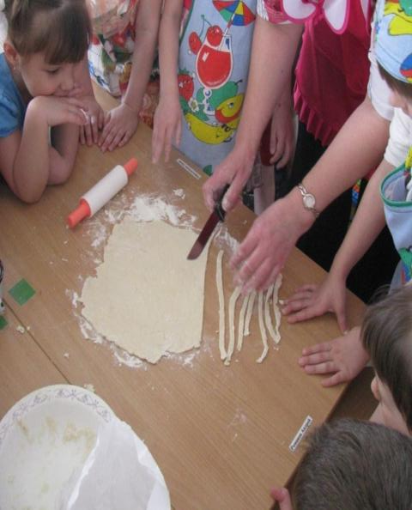
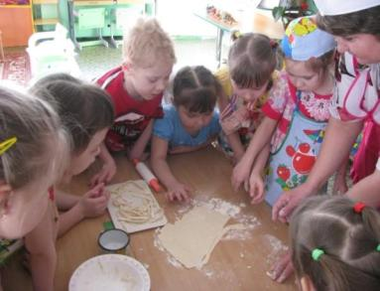
СОЦИАЛИЗАЦИЯ
Эксперимент: получение домашней лапши

Slide 12
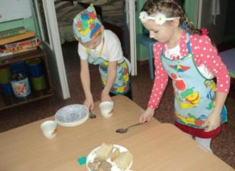
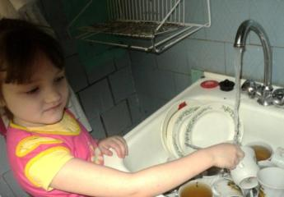
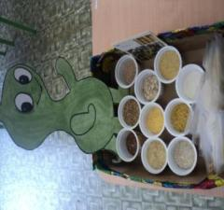
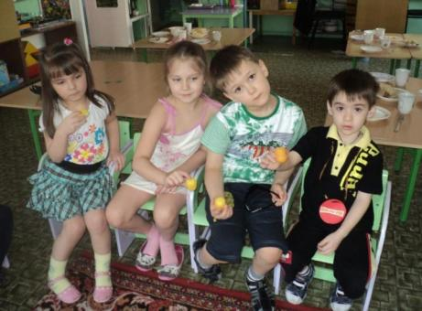
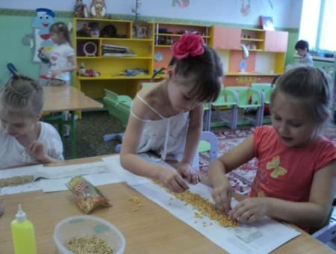
ТРУД
Дежурство «Накрываем на стол».
Коробка «Моя любимая каша»,
Уборка посуды после еды
Слуховая игра «Шумелки»
Изготовление шапочек для героев сказки

Slide 13
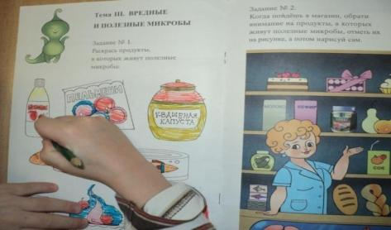
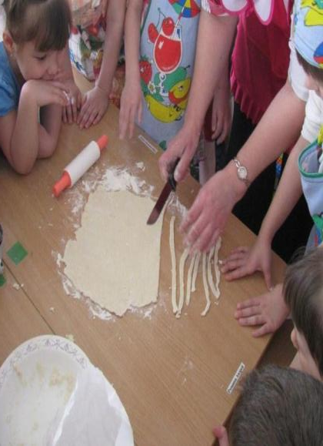
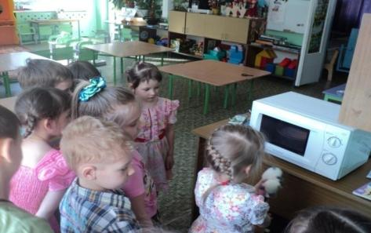
БЕЗОПАСНОСТЬ
Беседа «Полезные и вредные блюда»
Беседа «Правильно пользуйся микроволновой печью»
Закрепление правил безопасного
обращения с ножом

Slide 14
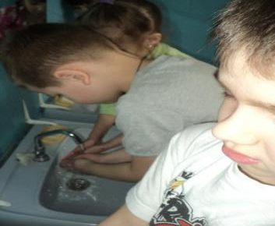
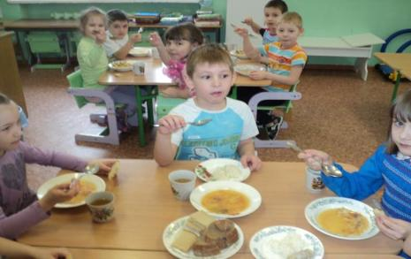
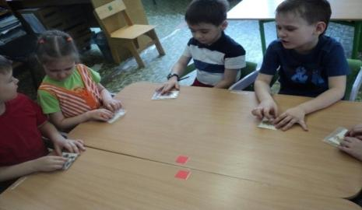
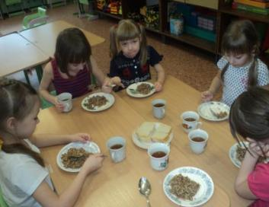
ЗДОРОВЬЕ
Беседа «Правильное пользование столовыми приборами»
Мытьё рук перед едой
Дидактическая игра
«Угадай на ощупь»
Беседа «Какие витамины содержатся в кашах?»

Slide 15
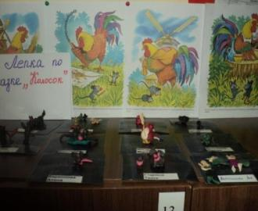
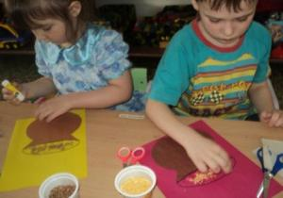
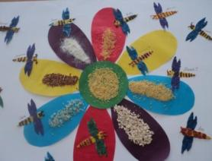
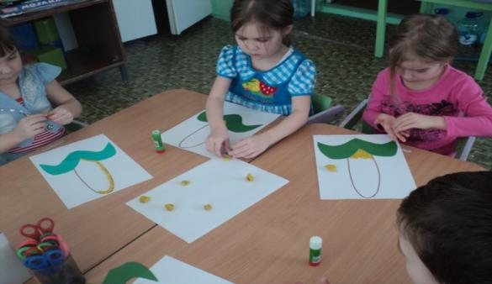
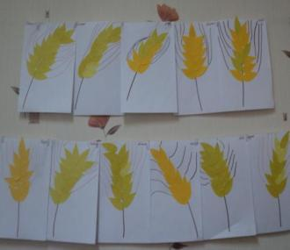
ХУДОЖЕСТВЕННОЕ ТВОРЧЕСТВО
Лепка по сказке «Колосок»
Аппликация «Горшочек каши»
Аппликация с крупой «Кашный цветок»
Лепка «Початок кукурузы»
Аппликация «Колос пшеницы»

Slide 16
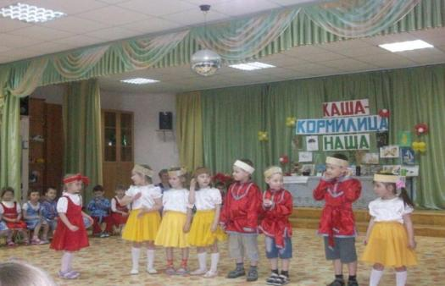
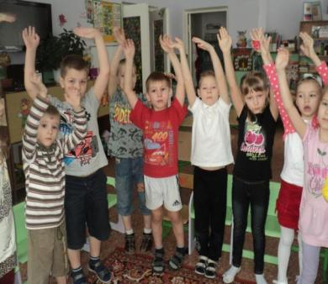
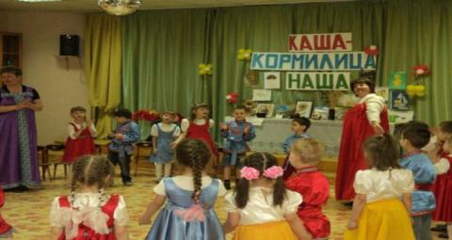
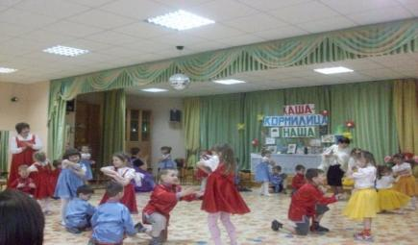
МУЗЫКА
Сказка «Кто важнее?»
Игра-драматизация
«В поле рожь зашумела»
Пение песни «Манная, манная каша желанная»
Музыкально-ритмические движения «Варим кашу»

Slide 17
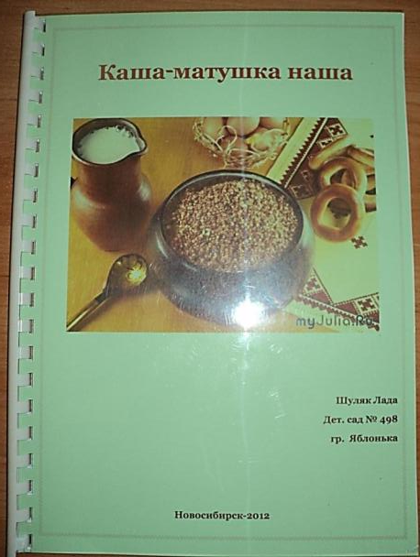
Совместная работа с родителями

Slide 18
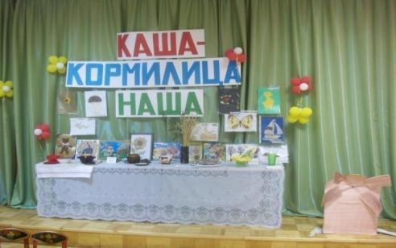
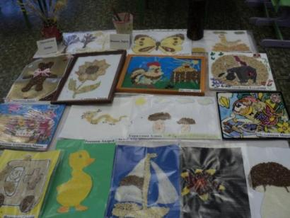
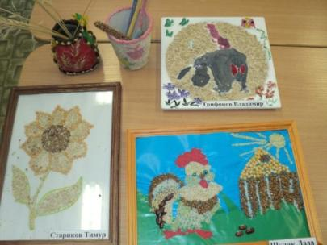
Совместная работа с родителями
Выставка
поделок из круп

Slide 19
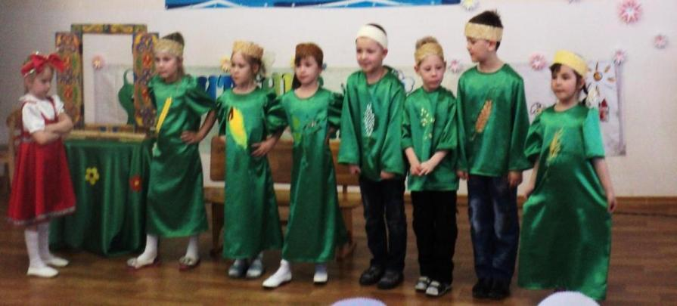
Совместная работа с родителями

Slide 20
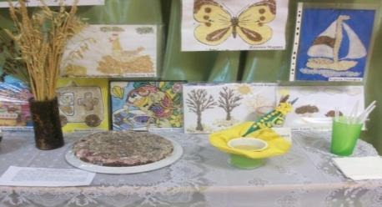
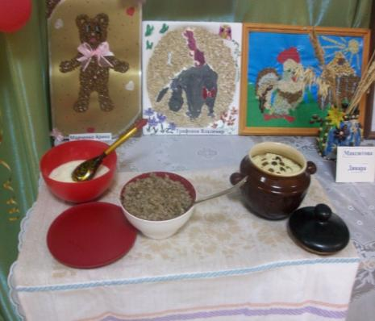
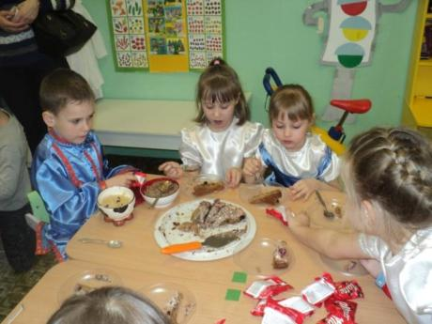
Дегустация каш жюри и детьми

Slide 21
Результаты работы над проектом:
- у детей расширились знания о правильном питании, направленном на сохранение и укрепление здоровья;
- мир познавательных интересов детей о разнообразии каш, их полезных свойствах, о крупяных культурах и их выращивании стал более разнообразен;
- у детей пробудился интерес к народным традициям, к истории возникновения каши на Руси;
- углубились представления родителей в вопросах организации правильного питания.

Slide 22
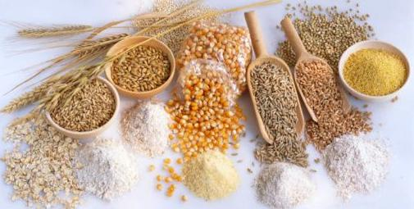
Спасибо за внимание!

